Slide 1
静态随机存储器实验
实验目的
  掌握静态随机存储器的组成及工作特性
  掌握存储器数据的读写方法
  实验设备
  组成原理实验箱 TD-CMA

Slide 2
静态随机存储器 实验
存储程序的概念
  存储器是计算机各种信息存储与交换的中心
  程序指令和操作数都从存储器（主存）中获取
  是冯·诺依曼体系计算机的基本特征
  是计算机能够自动、连续、快速工作的基础

Slide 3
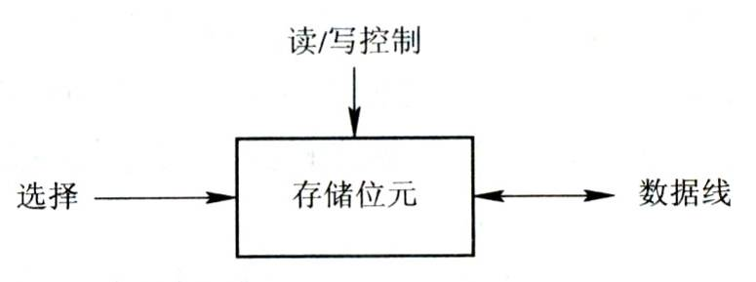
静态随机存储器实验
基本存储位元：只能存储1位二进制信息
是一个可控制的双稳态触发器
选择信号、读写控制信号、数据信号

Slide 4
静态随机存储器实验
静态随机存储器的组成
  存储体：存储位元集合体
  控制逻辑（选中信号，读/写电路）
  数据输入/输出电路
  地址译码：双译码方式（行地址&列地址）

Slide 5
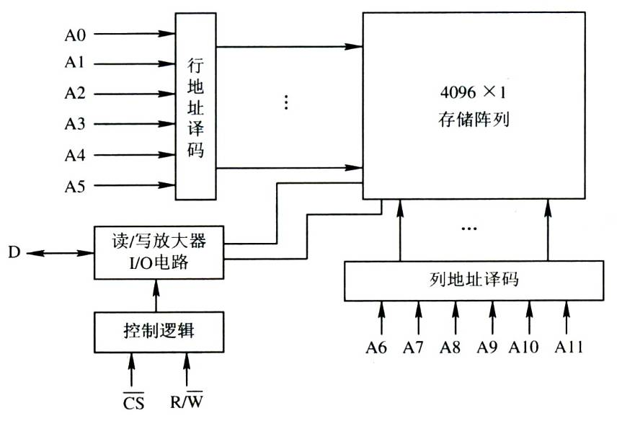
静态随机存储器实验
静态随机存储器（4096*1）举例
  64 行 x 64列的4096单元存储体
  地址译码器
    采用双译码：行、列各需6进64出译码
    如果用单译码：12进4096出译码
  单数据线：1位

Slide 6
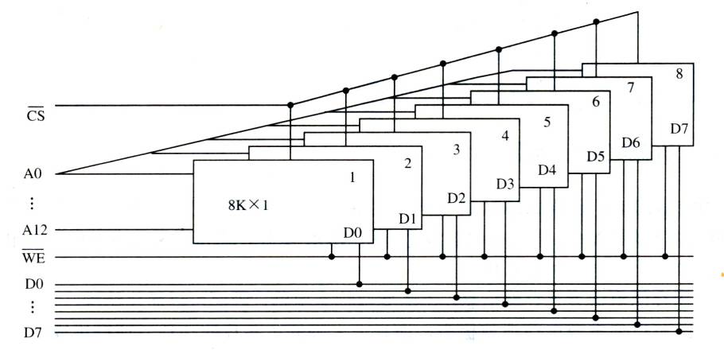
存储器的位扩展（了解）
位扩展：地址线，片选线和读写线短接，数据线并行
8K*1位 ---> 8K*8位

Slide 7
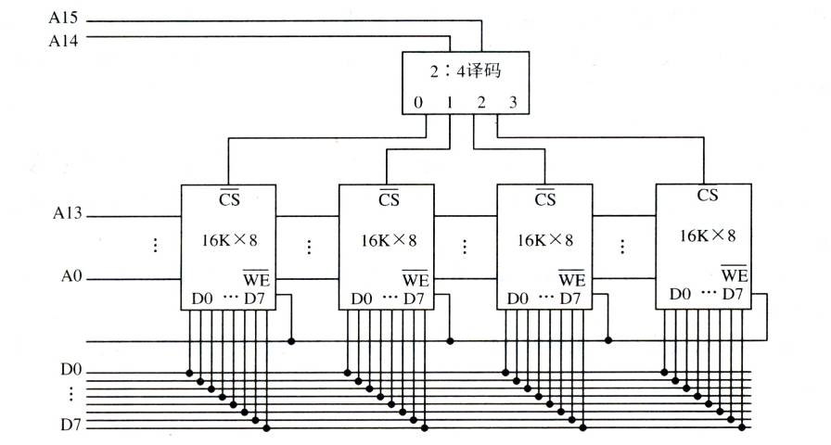
存储器的字扩展（了解）
字扩展：地址线，数据线和读写线短接，片选译码
16K*8位 ---> 64K*8位

Slide 8
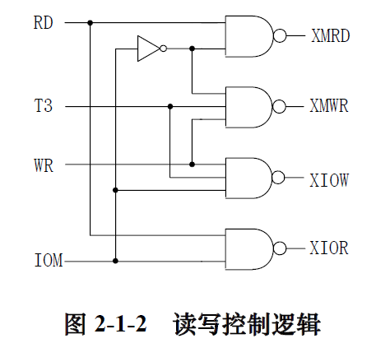
静态随机存储器实验
本实验所用的静态存储器由一片 6116（2K×8bit）构成，其读写信号低有效（XMRD、XMWR）
通过读写控制逻辑，由T3节拍控制
IOM 用来选择是对I/O (1)还是对MEM(0) 进行读写操作; RD=1 时为读，WR=1 时为写。

Slide 9
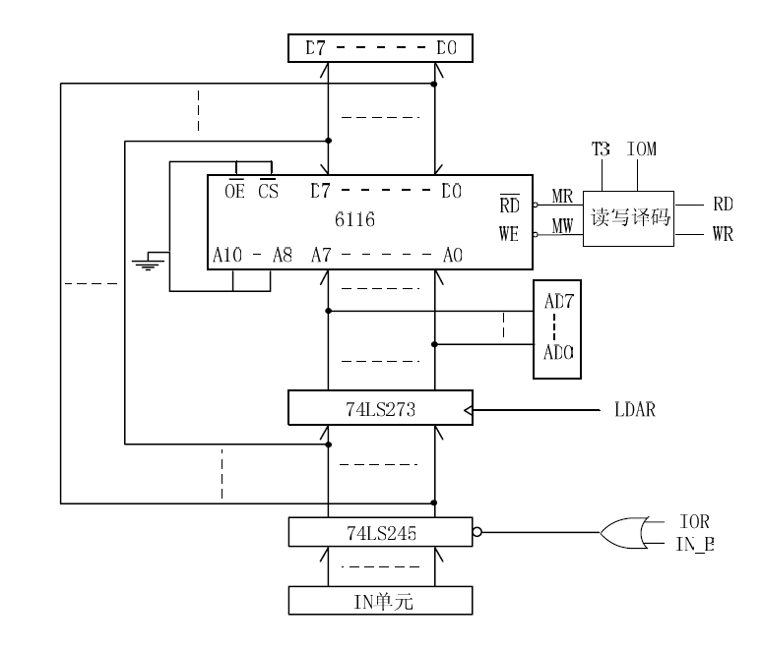
静态随机存储器实验
实验原理图
数据总线接有8个LED灯显示D7…D0 的内容
地址总线接有8个LED灯显示A7…A0 的内容
AR单元：地址锁存器（273芯片）给出地址
IN 单元：数据开关经三态门（245芯片）分时给出地址和数据。
地址寄存器为8位，接入6116 的地址A7…A0，实际容量为256 字节。

Slide 10
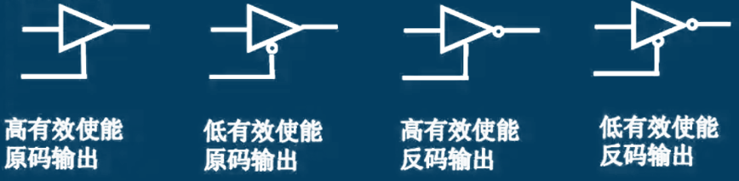
关于三态门（了解）
  三态门（Three-state gate）是一种总线接口电路。
  三态门有一个EN控制使能端，来控制门电路的通断。
  当EN有效时，三态电路呈现正常的“0”或“1”的输出；当EN无效时，三态电路给出高阻态输出（断路）。
  三态门通常在总线上作为缓冲器，调度管理各个部件对总线的输出权限。

Slide 11
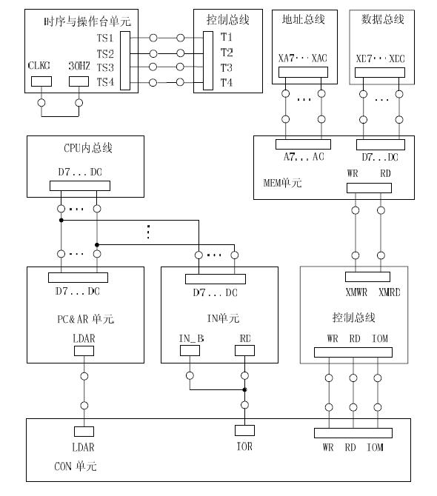
静态随机存储器实验
实验接线图
单元时序连接至时序与操作台单元
CON单元有CLR按钮
T3 由时序单元给出，其余信号由CON开关模拟给出
IOM为低（即MEM 操作）
RD、WR 高有效
LDAR 高有效

Slide 12
静态随机存储器实验
实验步骤（要看书）
  连接实验线路
  KK1、KK3运行，KK2单步
  写存储器（至少写入3个不同的地址）
    WR=0，RD=0，IOR=0，LDAR=1
    INPUT地址，T3脉冲
    WR=0，RD=0， LDAR=0
    INPUT数据， IOR=0
    WR=1，RD=0，IOM=0， T3脉冲
  读存储器（随机读取）
    输入地址方法同上
    IOR=1，WR=0，RD=1，IOM=0
    观察数据总线灯
输入地址
输入数据
输入地址
读取数据

Slide 13
静态随机存储器实验
  联机软件运行
    【实验】- 【存储器实验】
  实验过程中注意观察
    联机软件数据流和控制信号的变化
    总线LED指示灯
    记录实验测试的地址和数据（至少三组）
    注意：本实验不需要装载代码

Slide 14
静态随机存储器实验
  实验报告要点
    存储器相关原理表述
    存储位元原理图并简述
    读写控制逻辑原理图并简述
    描述实验现象，记录实验数据，分析存储器读写过程
    在存储器实验中，RD、WR、IOM、IOR（IN-B）、LDAR这些控制信号的作用
    实验小结

